Slide 1


Impactul formării digitale asupra activităților funcționarilor publici
DORAN ADELLINE
MANAGER PUBLIC APIA CENTRUL JUDEȚEAN DOLJ
Absolvent – Programul 'Comunicare în contextul digitalizării administrației publice'
PNRR – Componenta 7, Investiția 16 – Transformarea digitală

Slide 2

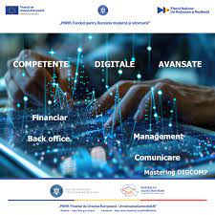
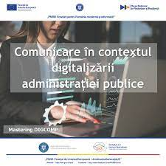
Contextul formării
  Program derulat în cadrul PNRR – Ținta 185: formarea funcționarilor publici în domeniul digital
  Componenta 7 – Transformarea digitală
  Investiția 16 – Competențe digitale avansate pentru funcționarii publici
  Scop: modernizarea administrației publice prin dezvoltarea abilităților digitale

Slide 3




Consolidarea abilităților de comunicare în medii digitale;
Creșterea capacității de utilizare a platformelor și instrumentelor digitale;
Obiectivele programului de formare
Îmbunătățirea interacțiunii cu cetățenii - beneficiarii serviciilor publice prin canale digitale;
Adoptarea unor practici moderne în comunicarea instituțională;

Slide 4


Comunicare eficientă în platforme digitale (email, portaluri, rețele interne)
Utilizarea aplicațiilor digitale pentru redactare, colaborare și prezentare
Gestionarea documentelor electronice și a fluxurilor digitale de lucru
Competențe dezvoltate
Adaptarea comunicării la cerințele digitalizării administrației publice

Slide 5

Impactul asupra activității profesionale
Creșterea eficienței în redactarea și transmiterea documentelor oficiale
Îmbunătățirea comunicării interinstituționale și cu cetățenii
Utilizarea mai eficientă a platformelor de lucru colaborativ
Sprijinirea procesului de digitalizare instituțională

Slide 6

Beneficii instituționale
01
02
03
04
Reducerea birocrației prin automatizarea proceselor
Alinierea la standardele europene de comunicare digitală
Modernizarea actului administrativ
Creșterea transparenței și a accesibilității serviciilor publice

Slide 7

Salford & Co.
Concluzii
Formarea digitală este un pilon esențial în procesul de transformare a administrației publice
Competențele dezvoltate contribuie direct la îmbunătățirea calității serviciilor publice
Este necesară continuarea și extinderea acestor programe pentru un impact sustenabil

Slide 8


”Transformarea digitală este,
în esență, o transformare umană”
George Westerman
MULȚUMESC!

